Slide 1
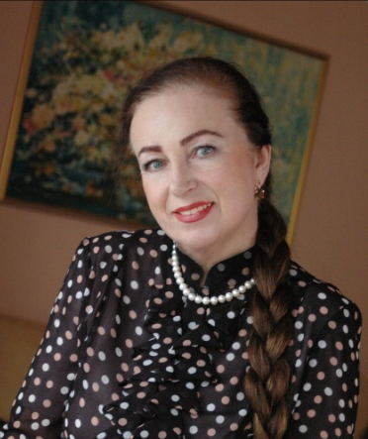
ПОРТФОЛІО
Прізвище, ім’я, по-батькові | Снітовська Галина Петрівна
e-mail | galuna.ter@ukr.net
адреса | 46011,м. Тернопіль, вул. Лесі Українки 3/18
місце роботи | Тернопільська ЗОШ I-III ст. № 14
рік народження | 27.05.1961р.
освіта | вища, Чернівецький ДУ, 1983 р.,
кваліфікація | філолог, викладач
фахова спеціалізація | українська мова та література
володіння ПК | на рівні користувача
володіння мовами | українська, російська, сербська, англійська
нагороди, почесні звання | грамоти, подяки
досвід практичної роботи | Член журі міських та обласних учнівських конкурсів та олімпіад із української мови та літератури; Координатор “Універсіади” та творчих конкурсів “Юних журналістів” при КиМУ та НАУ. Модератор програми інтелектуального розвитку «Інтелект-шанс»

